Slide 1
Présentation
Khushwaqt NOORZADA
En formation –Développeur Web et Web Mobile
Organisme de formation-Afpa
Session 2021-2022

Slide 2

Présentation du projet
Medical-blog.fr
1_ Langage PHP
2_Projet Fonctionnelle
3_phpMyAdmin

Slide 3
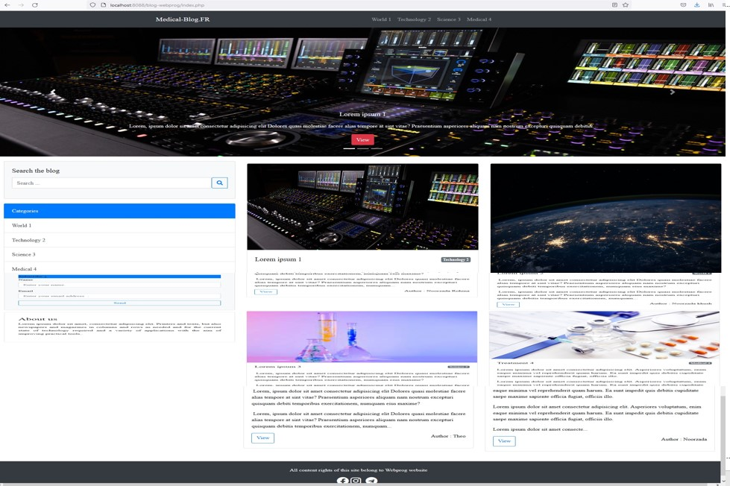
Conception Projet

Slide 4
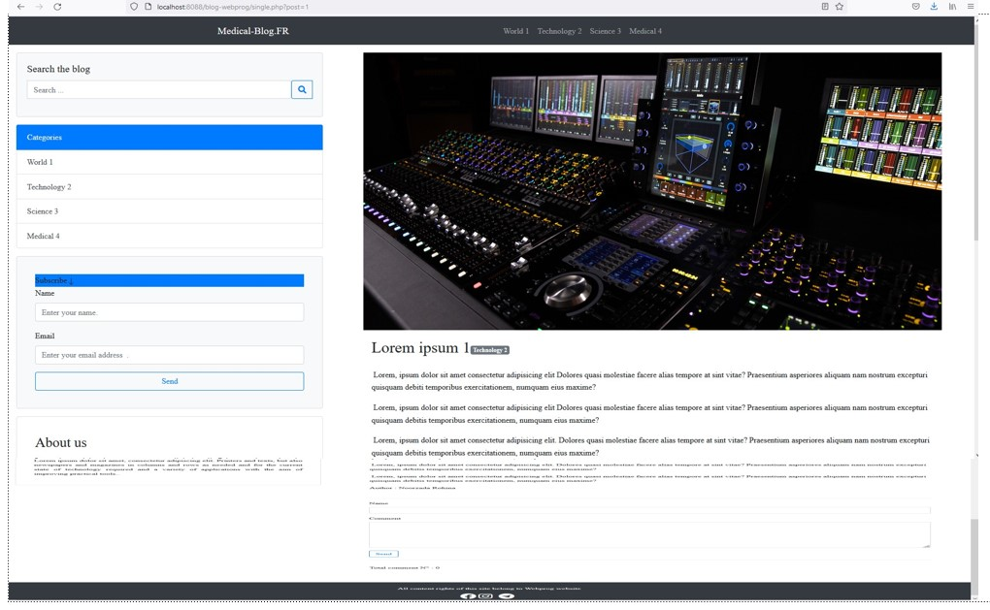
Conception Projet

Slide 5
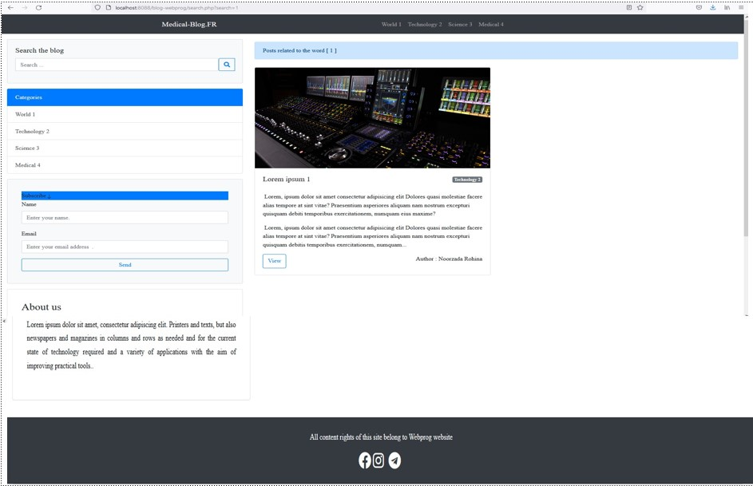
Conception Projet

Slide 6
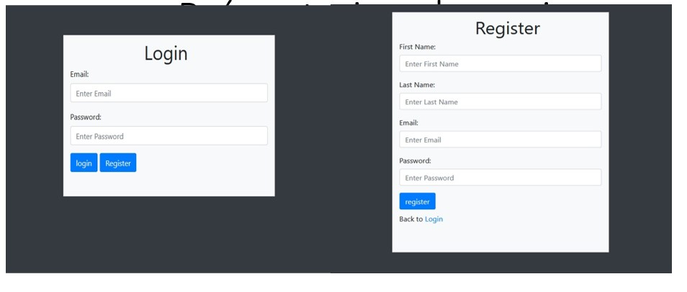
Conception Projet

Slide 7
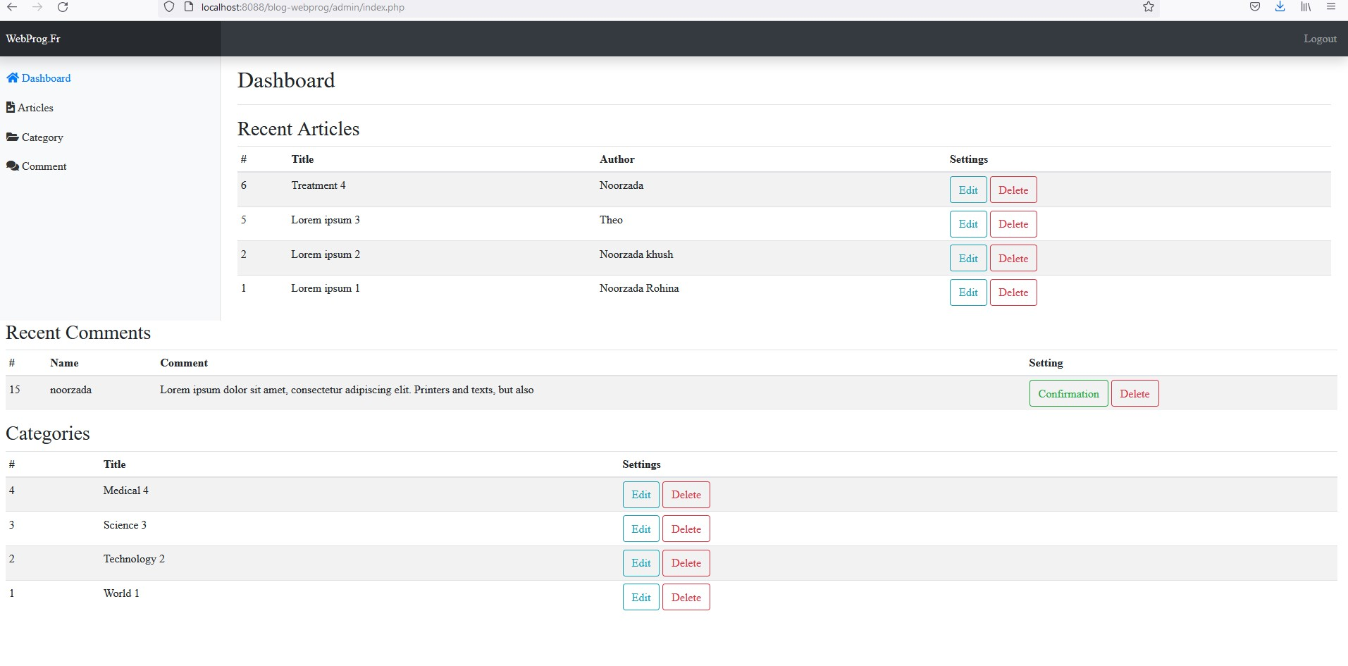
Conception Projet

Slide 8
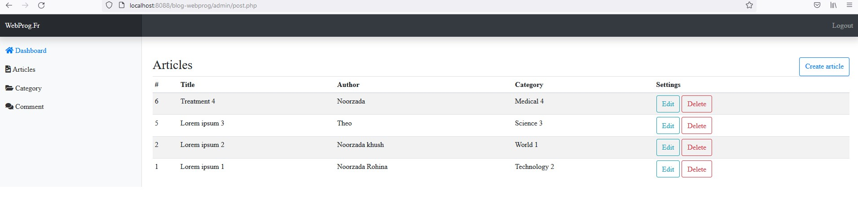
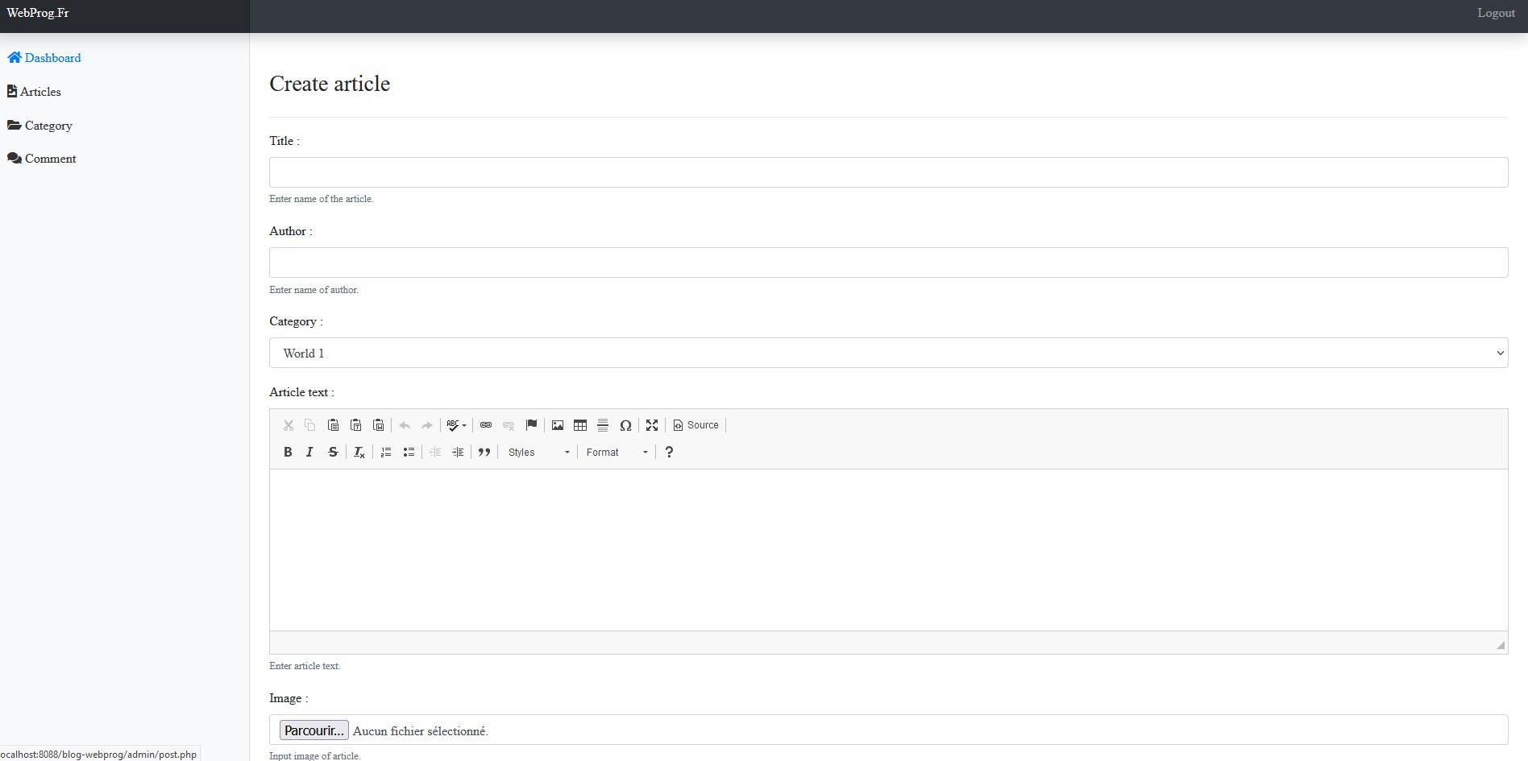
Conception Projet

Slide 9
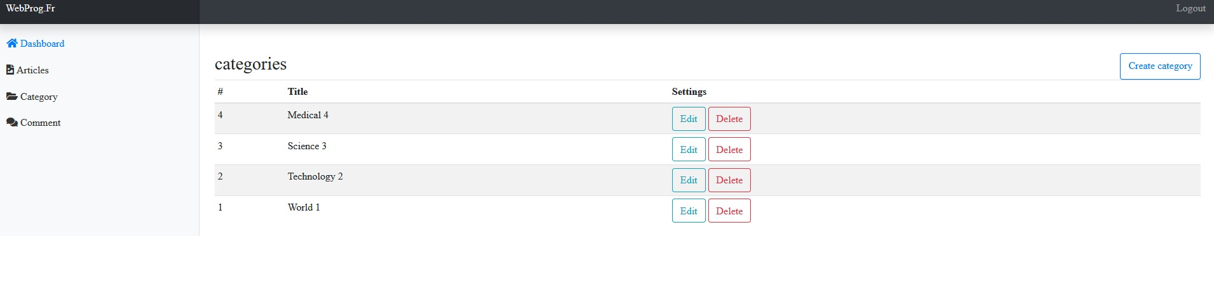
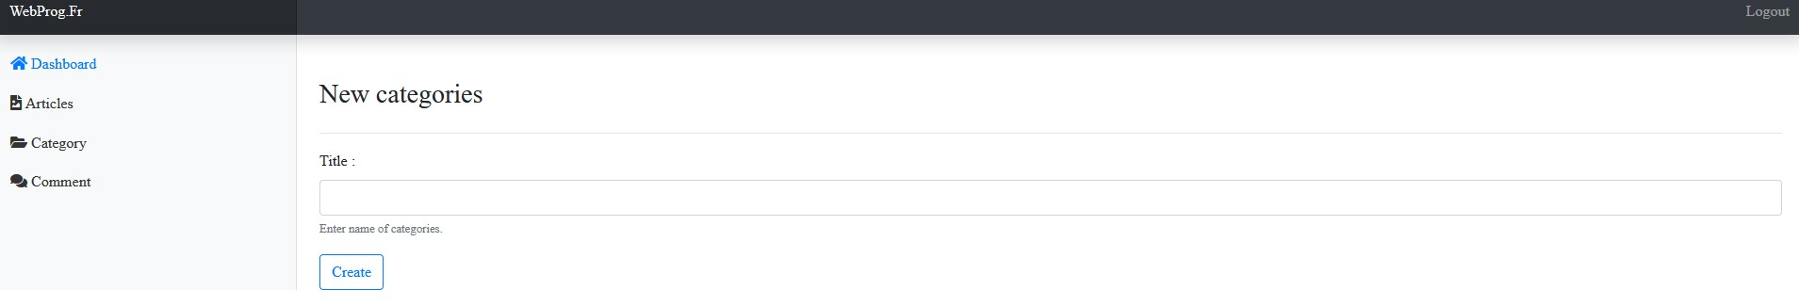
Conception Projet

Slide 10
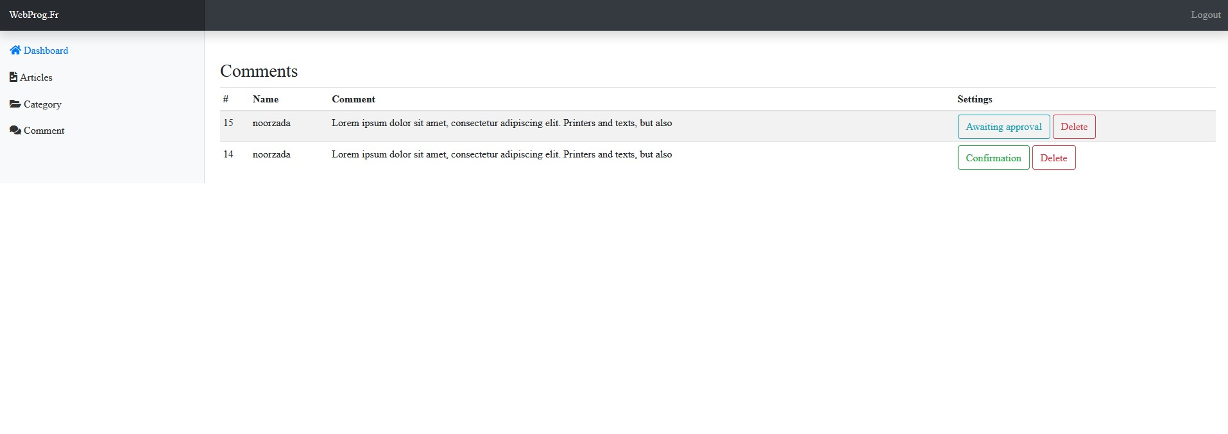
Conception Projet

Slide 11
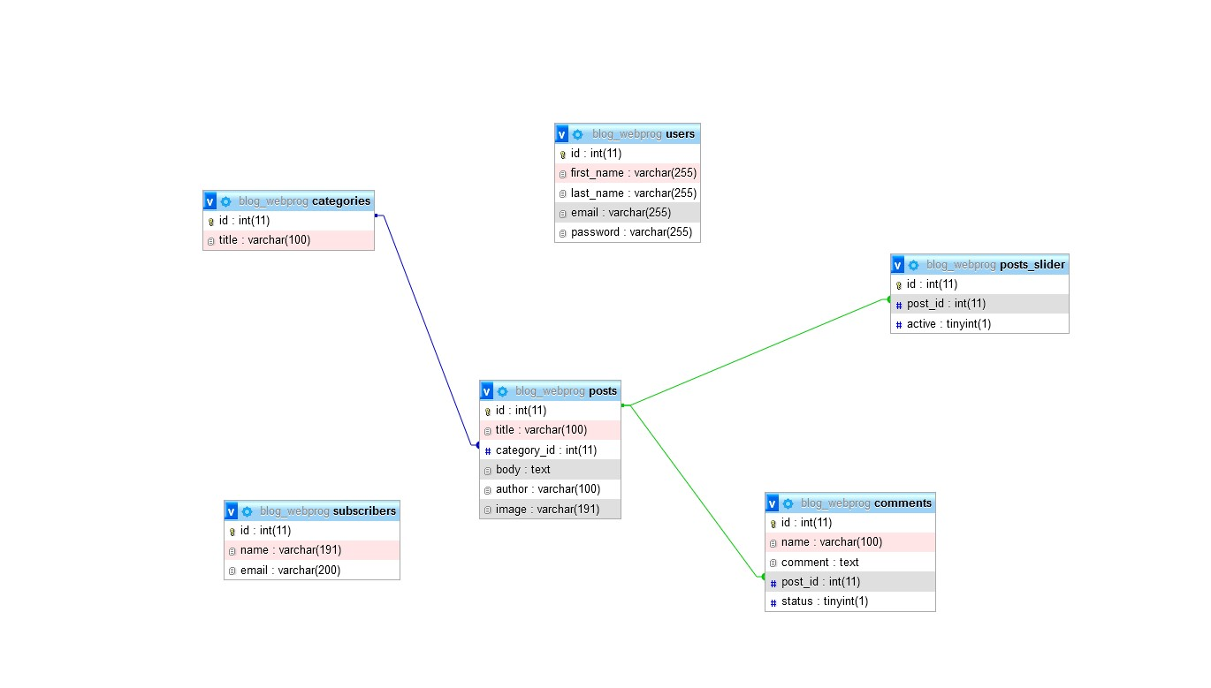
Conception Projet

Slide 12


Concrétisation Projet
Développement des projets a l’aide PHP fonctionnelle :
PHP fonctionnelle
phpMyAdmin
Logiciel XAMPP

Slide 13



Concrétisation Projet
Développement des parties de la vue du projet :
HTML
CSS
Bootstrap

Slide 14
Conclusion
Merci de votre attention

